Slide 1
BTS MECP : Métier de l’esthétique, de la cosmétique et de la parfumerie
Le titulaire de ce diplôme possède des compétences lui permettant de se situer en qualité de personnel hautement qualifié dans les domaines de la cosmétique, de l’esthétique et de la parfumerie.

Slide 2
L’intitulé du BTS MECP souligne la double dimension de ce diplôme :
L’acquisition d’une connaissance approfondie du produit cosmétique et de sa commercialisation, sous les aspects tant scientifiques, réglementaires, économiques, que techniques.
Une maîtrise certaine des techniques esthétiques.
Cette profession demande un esprit ouvert aux nouvelles technologies en raison de l’évolution permanente des produits, des techniques et de l’apparition de nouveaux équipements.

Slide 3
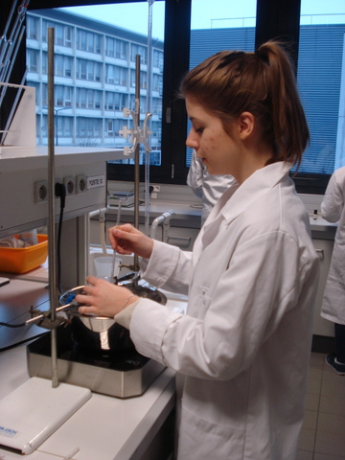
L’enseignement scientifique en première année :
Un groupe de compétences
communes :
Physique appliquée,
Chimie appliquée.
Biologie appliquée
(biologie cutanée, dermatologie)
Le produit cosmétique.

Slide 4
Les autres enseignements
Techniques esthétiques et environnement esthétique.
Économie, droit, gestion.
Communication.
Art appliqué.
LV1 et LV2.

Slide 5
Les options du BTS MECP
Compte tenu des trois perspectives d’insertion du futur technicien supérieur, le choix entre trois options est proposé en deuxième année :
Option A : management,
Option B : formation marque(s),
Option C : cosmétologie.
Les options B et C sont proposées au lycée Jean Rostand

Slide 6
Le BTS permet d’accéder à des postes de responsable
Pour l’option formation-marques : spa, centres de bien-être, instituts, entreprises de distribution (pharmacies, parapharmacies, grands magasins), entreprises de distribution de matériel professionnel.
Pour l’option cosmétologie : entreprises de fabrication de produits cosmétiques, laboratoires de recherche et développement, laboratoires d’analyse sensorielle et les entreprises chargées d’évaluation cosmétique.

Slide 7
L’ENSEIGNEMENT SCIENTIFIQUE EN DEUXIÈME ANNÉE OPTION COSMÉTOLOGIE :
Documentation - Réglementation – Expertise – Cosmétovigilance
Sécurité, innocuité du produit cosmétique
Efficacité des produits cosmétiques
Conception - Élaboration – Production
Techniques cosmétiques
Fondements physico-chimiques de la cosmétologie

Slide 8
L’ENSEIGNEMENT SCIENTIFIQUE EN DEUXIÈME ANNÉE OPTION FORMATION-MARQUES :
Techniques de formation et d’animation
Techniques de négociation- relation client
Gestion commerciale
Technologies commerciales
Évolution de l’environnement professionnel
Image et mise en scène de la marque

Slide 9
Les stages
En fin de première année et d’une durée de 4 à 5 semaines dans le secteur de l’esthétique,
En cours de deuxième année et d’une durée de 7 semaines en relation avec l’option choisie, cosmétologie ou formation-marques.

Slide 10
Les évaluations
En fin de première année des CCF permettent de valider les enseignements du tronc commun,
En fin de seconde année et selon le choix de l’option :
Des évaluations ponctuelles et des CCF.
La soutenance d’un projet en 2ème année ayant pour but de vérifier les compétences liées aux activités professionnelles en lien avec l’option choisie
Formation - Marque(s) : information, animation, formation à visée de stimulation commerciale Cosmétologie : aide à la conception, au développement des produits et des services.

